Slide 1

KINH TẾ HỌC ĐẠI CƯƠNG Chương 1. Kinh tế học và nền kinh tế GV: ThS Nguyễn Quốc Thắng

Slide 2
Kinh tế vi mô và kinh tế vĩ mô
Thực chứng và chuẩn tắc là gì?
Làm thế nào để phân biệt một vấn đề là thực chứng hay là chuẩn tắc?

Slide 3

Kinh tế vi mô
Kinh tế học vi mô đưa ra phân tích chi tiết về các quyết định cá nhân đối với các hàng hoá cụ thể

Slide 4
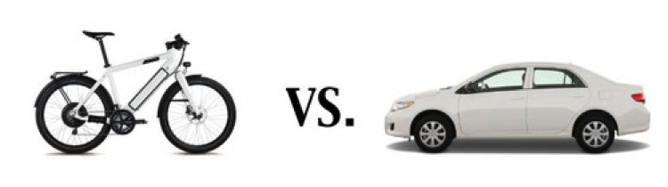
Ví dụ
Nghiên cứu tại sao các cá nhân ưa thích oto hơn xe đạp và những nhà sản xuất quyết định sản xuất oto hay xe đạp như thế nào

Slide 5

Khuynh hướng của Kinh tế vi mô
Phân tích một khía cạnh của hành vi kinh tế
Bỏ qua sự tác động qua lại với phần còn lại của nền kinh tế

Slide 6
Ví dụ
Vấn đề quan tâm: Sản xuất bao nhiêu xe & khả năng mua sắm của các hộ gia đình
Bỏ qua: Ùn tắc giao thông

Slide 7
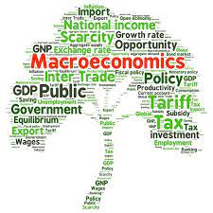
Kinh tế vĩ mô
Kinh tế học vĩ mô nhấn mạnh tác động qua lại trong toàn bộ nền kinh tế

Slide 8
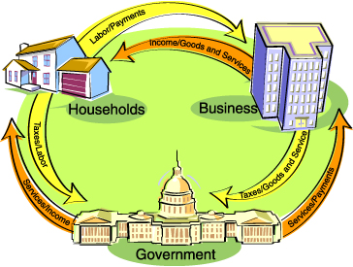
Khuynh hướng của Kinh tế vĩ mô
Kinh tế học vĩ mô cố ý đơn giản hoá các cấu phần riêng lẻ trong phân tích để tập trung vào toàn bộ tác động qua lại của nền kinh tế.

Slide 9
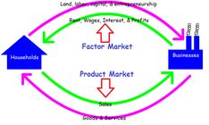
Ví dụ kinh tế vĩ mô
Coi oto và xe đạp là hàng tiêu dùng
Quan tâm tới mua sắm của hộ gia đình và mua sắm các yếu tố sản xuất của doanh nghiệp

Slide 10

Một số vấn đề của kinh tế vĩ mô
Tổng sản phẩm quốc nội (GDP)
Mức giá chung
Tỷ lệ thất nghiệp

Slide 11

Tổng kết chương 1

Slide 12
Cảm ơn các bạn đã chú ý theo dõi!

